Slide 1



Slide 2


一例脓毒性休克合并腹腔感染患者诊疗体会

Slide 3

● 病例简介
摘要
1.独特性：患者37岁，孕37+2周，孕3次，产2次，高危妊娠监督
2.背景：患者住院期间胎死宫内，出现休克，经抢救后，患者生命体征仍不稳，考虑胃穿孔，腹腔感染合并感染性休克。

Slide 4
● 患者基础信息
1.人口学信息：女性，37岁，专业技术人员，家住江西省南昌市
2.主诉：孕37+2周，间断上腹痛1月，加重1天
3.既往史：平素健康状态良好，否认高血压病史，无糖尿病、结核病、肝炎等其他药源性疾病。否认吸烟史、否认饮酒史，无其他家族性遗传病。

Slide 5
● 入院后检查
1.体格检查：
T36.5℃、P142次/分钟、R19次/分钟、BP103/82mmHg
发育正常，营养中等，表情痛苦，被动体会，平车推入病房。神志清楚，查体合作。头颅无畸形，眼球无突出及震颤，双侧瞳孔等大正圆，未见颈动脉异常搏动，未见颈静脉怒张，甲状腺未触及肿大，胸廓无畸形，双肺可闻及啰音，未见腹壁静脉曲张，腹软，未触及包块，四肢无畸形，双下肢无水肿。
2.辅助检查：
CT平扫

Slide 6
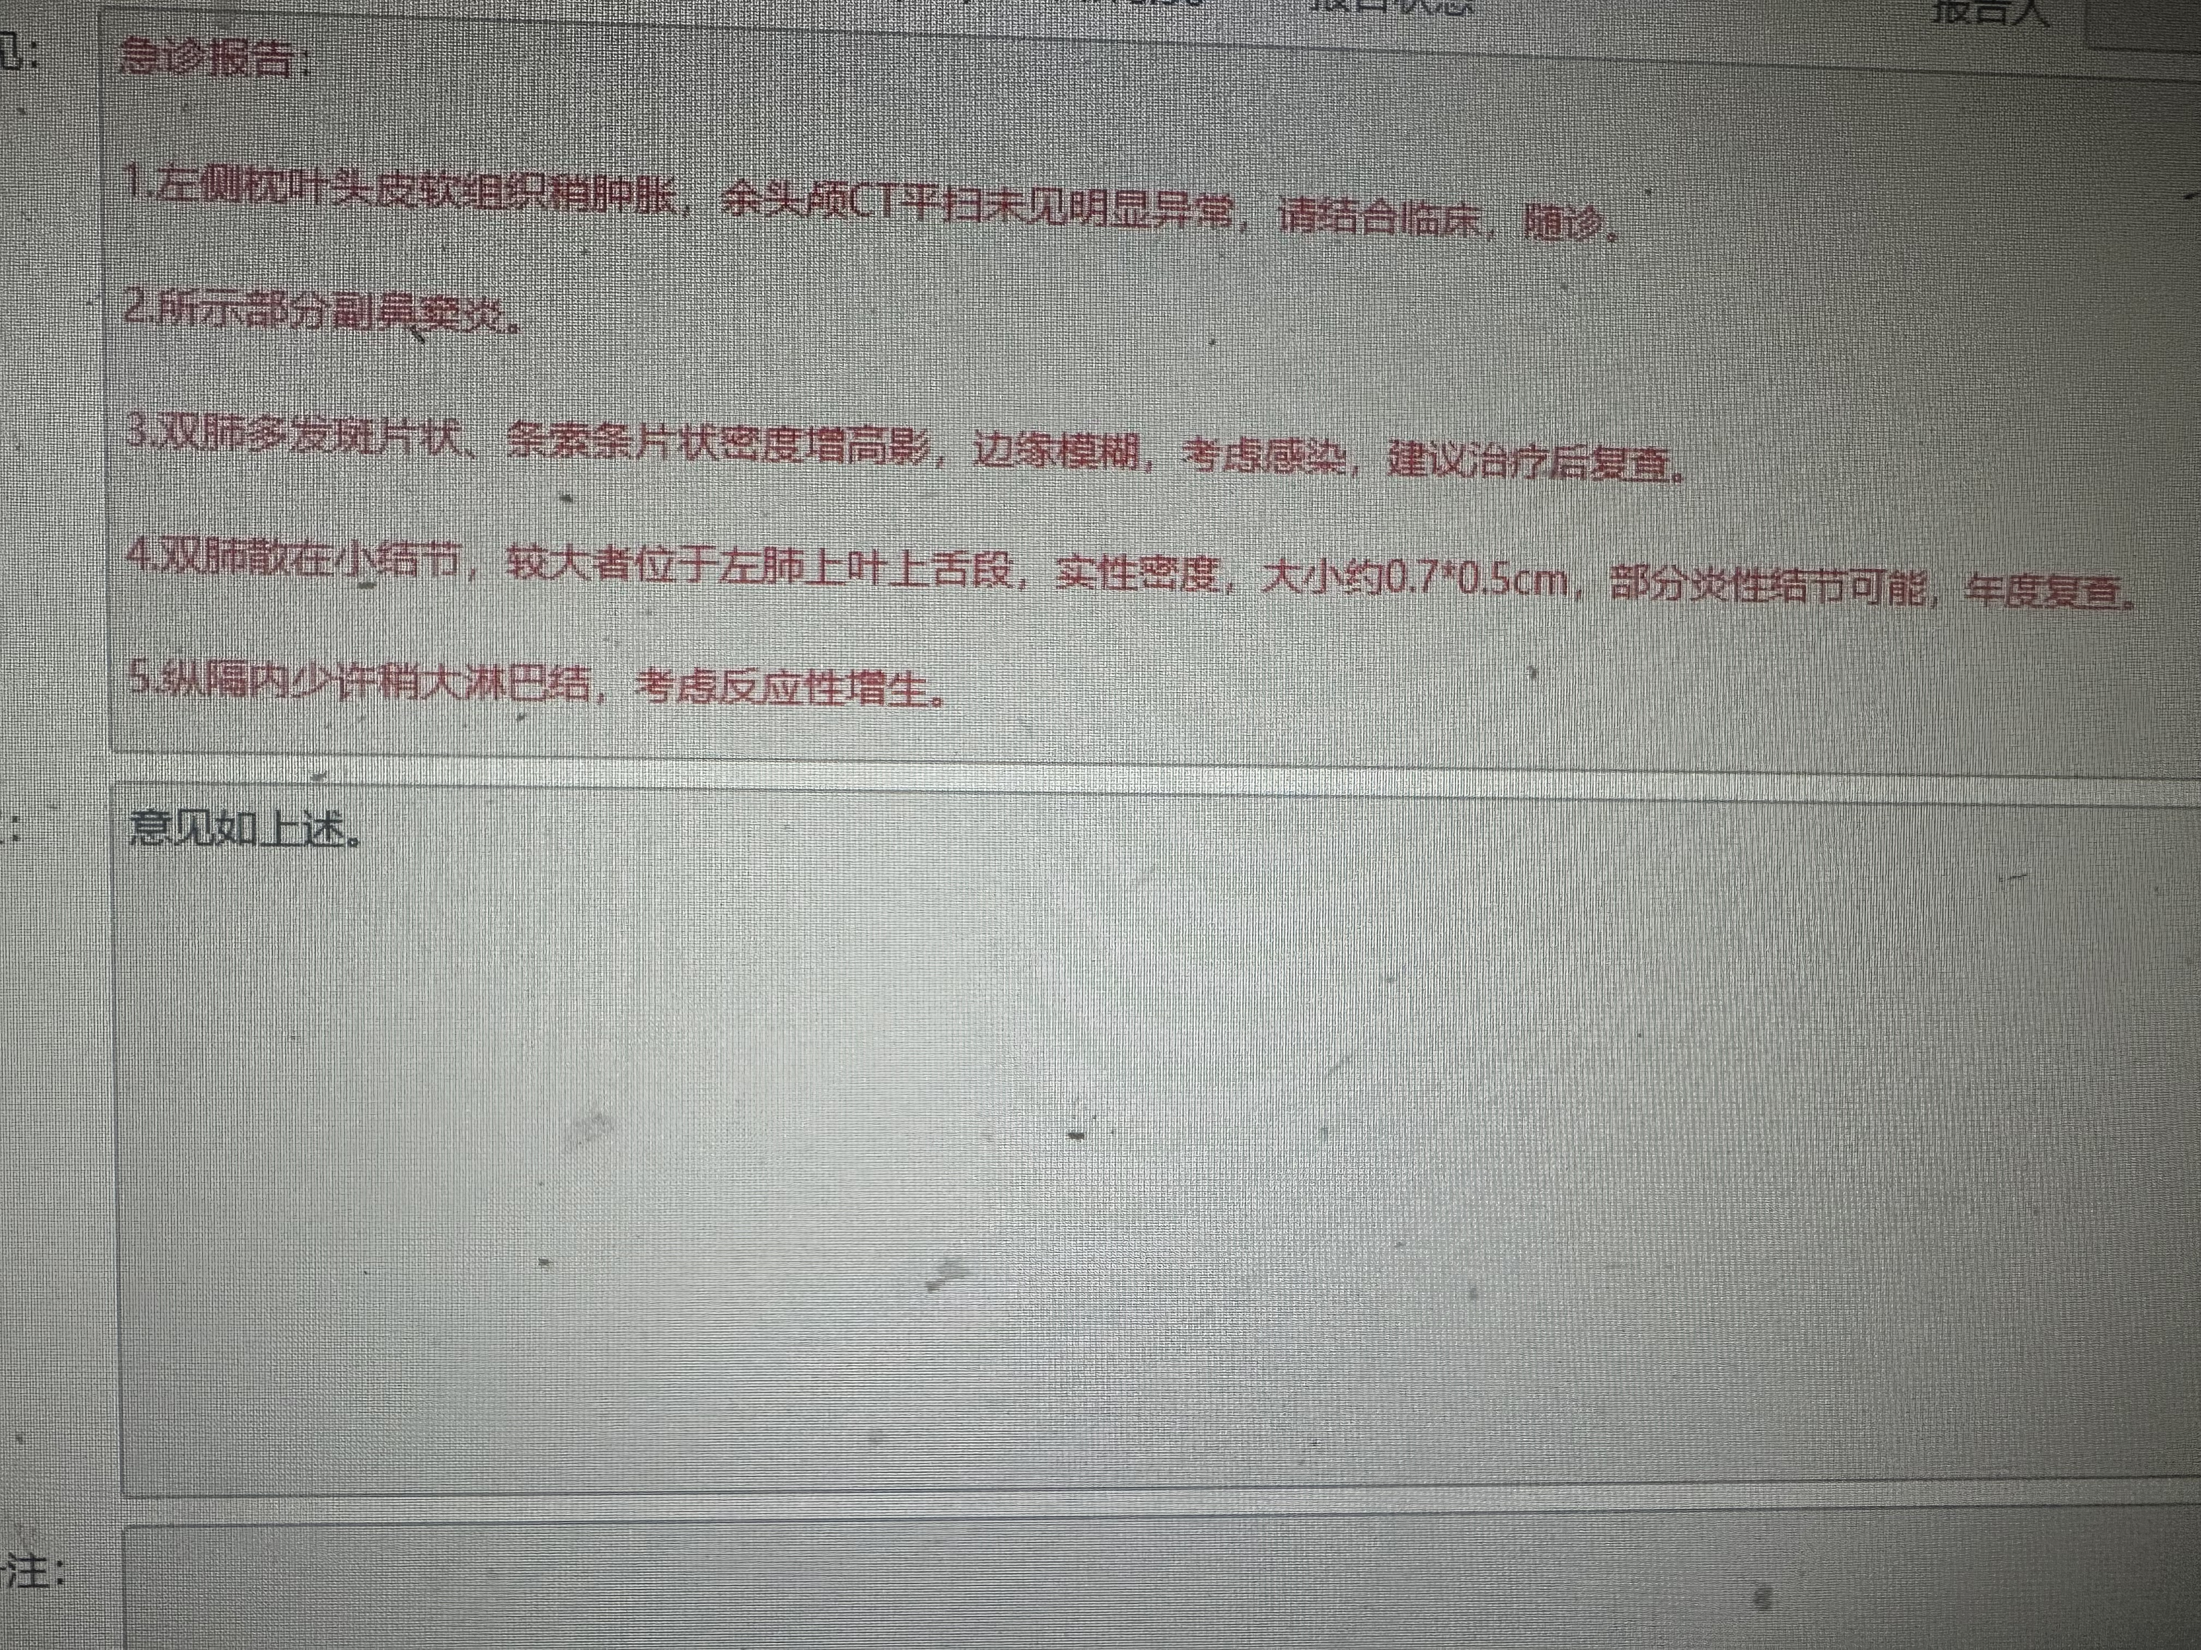
● 入院后检查
3.影像学检查：

Slide 7
● 诊断评估
诊断评估
1.初步诊断：1、腹痛（主诊断）
2、胆汁淤积症
3、妊娠合并肾积水
4、高危妊娠监督
5、孕3次、产2次
2.诊断依据：1、孕37+2周，间断上腹痛1月，加重1天
2、胆汁淤积症
3、妊娠合并肾积水
4、高危妊娠监督
5、孕3次、产2次
3.鉴别诊断：1、急性胃肠炎：可出现上腹部疼痛，多伴随呕吐，腹泻等
2、急性胰腺炎：可出现上腹部疼痛，多伴随呕吐，腹泻等
3、急性胆囊炎

Slide 8
● 治疗过程
1.药物：2025.11.6-2025.11.13
注射用亚胺培南西司他丁钠 0.5g q6h
2025.11.13-2020.11.28
注射用盐酸依拉环素 50mg q12h
注射用头孢他啶阿维巴坦1.25g q8h
2.手术：2025.11.06：肠穿孔修补术+子宫切开终止妊娠+子宫动脉结扎术+腹腔冲洗检查+子宫补丁缝合术

Slide 9
● 治疗过程
3.微生物/病理结果：肺炎克雷伯菌
4.方案调整：患者因肾功能较差，且连续出现低热，调整亚胺培南西司他丁钠治疗方案，换用依拉环素联合头孢他啶阿维巴坦治疗
5.指标追踪：11.5
体温36.5 白细胞1.37
11.8
体温37.1 白细胞3.60
11.11
体温37.2 白细胞20.0
11.14
体温36.0 白细胞30.13
11.17
体温37.5 白细胞17.71
11.21
体温37.7 白细胞14.26
11.25
体温36.5 白细胞7.27

Slide 10
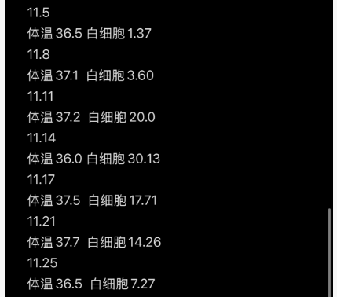
● 治疗过程
3.时间轴记录:(折线图)

Slide 11

● 诊疗体会
1.疗效评价：通过依拉环素联合方案抗感染治疗，患者感染指标较使用之前明显下降，感染症状较前好转，且无明显不良症状
2.局限性：患者肾功能较差，使用大部分药物经肾脏代谢，考虑到患者行CRRT治疗，行CRRT和未行CRRT之间，需注意更换药物（特别是抗生素）的剂量和频率。
3.结论：依拉环素具有强效、广谱、组织浓度高且安全性好的特点。对临床常见的MDR菌显示强大的抗菌活性。

Slide 12
感谢观看
敬请指导

